Slide 1
Letiště
ZS 2021

Slide 2
KONTROLA a DOHLED na hranicích - BIOPOLITIKA
Michel Foucault (1926 – 1984)
Zrození kliniky. Červený Kostelec: Pavel Mervant 2010
Zrození biopolitiky. Kurs na Collège de France 1978-1979. Brno: Centrum pro studium demokracie a kultury, 2009
Dohlížet a trestat. Kniha o zrodu vězení. Praha : Dauphin, 2000.
Slova a věci. Brno: Computer Press, 2007.
Myšlení vnějšku. Praha : Herrmann, 1996

Slide 3
Moc
abstraktní princip, prostupující celou společností
není nikým „vlastněna“ – je součástí vztahů
„kapilární působení politické moci“, tj. v každodenním životě - existence různých technik, strategií, manévrování, postupů a dalších nástrojů k dosažení daného cíle
Způsoby uskutečňování moci
dohled a disciplinace (Panoptikon - vědomí trvalé viditelnosti)
racionalizace normality - uplatňování moci soustředěno na populaci, nikoli jedince, vytyčování toho, co je normální a co je žádoucí

Slide 4
BIOMOC
biopolitika = mechaniky a taktiky ovlivňování, regulace biologických jevů skrze administrativní aparáty moderního státu
mechanismy disciplinace individuálního biologického i sociálního těla
včlenění života do politických a vládních struktur společnosti

Slide 5
BioMOC
mechanismy používané k disciplinování individuálního i sociálního těla, konečným cílem kultivace života
řízení populace i jedinců prostřednictvím jemných mechanismů regulace a manipulace, distribuovaných skrze administrativní aparát moderního státu
včlenění života do politických a vládních struktur společnosti, vtáhnutí „života“ do soukolí byrokratických aparátů
„Biomoc je forma moci/vědění (…), která vytváří řád, kdy lidé v západním světě jsou zdraví, zabezpečení (secure) a produktivní.“ [Dreyfus a Rabinow 1989: 116]
tento způsob uplatňování moci = „governmentalita“
  „Governmentalita lokalizuje regulační aktivity do všech úrovní společenského života, od rodiny, sdělovacích prostředků a škol až k byrokratickým institucím jako parlament, legislativa či policie.“ [Lupton 1997: 9]

Slide 6
Dva póly biomoci
Anatomo-politika operuje v poli disciplinování jedince a jeho těla, optimalizace jeho schopností a sil, zvýšení jeho užitečnosti, poslušnosti a integrace do systému ekonomické produktivity (= „zdravé tělo“)
Biopolitika, vnímající tělo jako soubor biologických procesů; pracuje v rovině regulace společnosti/populace jako celku; disciplinace skrze techniky moci = populace jako předmět kontroly, regulace, modifikace...

Slide 7
Letiště

Slide 8
Letiště
Paradoxy letiště
hranice X ale v centru státu
symbol mobility, pohybu, tranzitní zóna X symbol imobility a exkluzivity
„ne-místo“, které není samo cílem X „místo“, materializované jádro cirkulace lidí, věcí

Slide 9
Abranches, Maria. 2013. When People Stay and Things Make Thier Way: Airports, Mobilities and Materialities of a Transnational Ladscape. Mobilites 8 (4): 506 – 527
Létání = řada nerovností a diskriminací, které jsou materializovány na letištích
ti, kdo si mohou dovolit létání a ti kdo nemohou
rozdělení pasažérů do kategorií
rozdíly mezi různými letišti světa
  privilegovaná mobilita některých osob a imobilita jiných
  ti, kteří sami nejsou mobilní, jsou pohybem též zasaženi - jejich imaginace, touhy, představy o světě atd.
  http://mapio.net/pic/p-15209212/

Slide 10
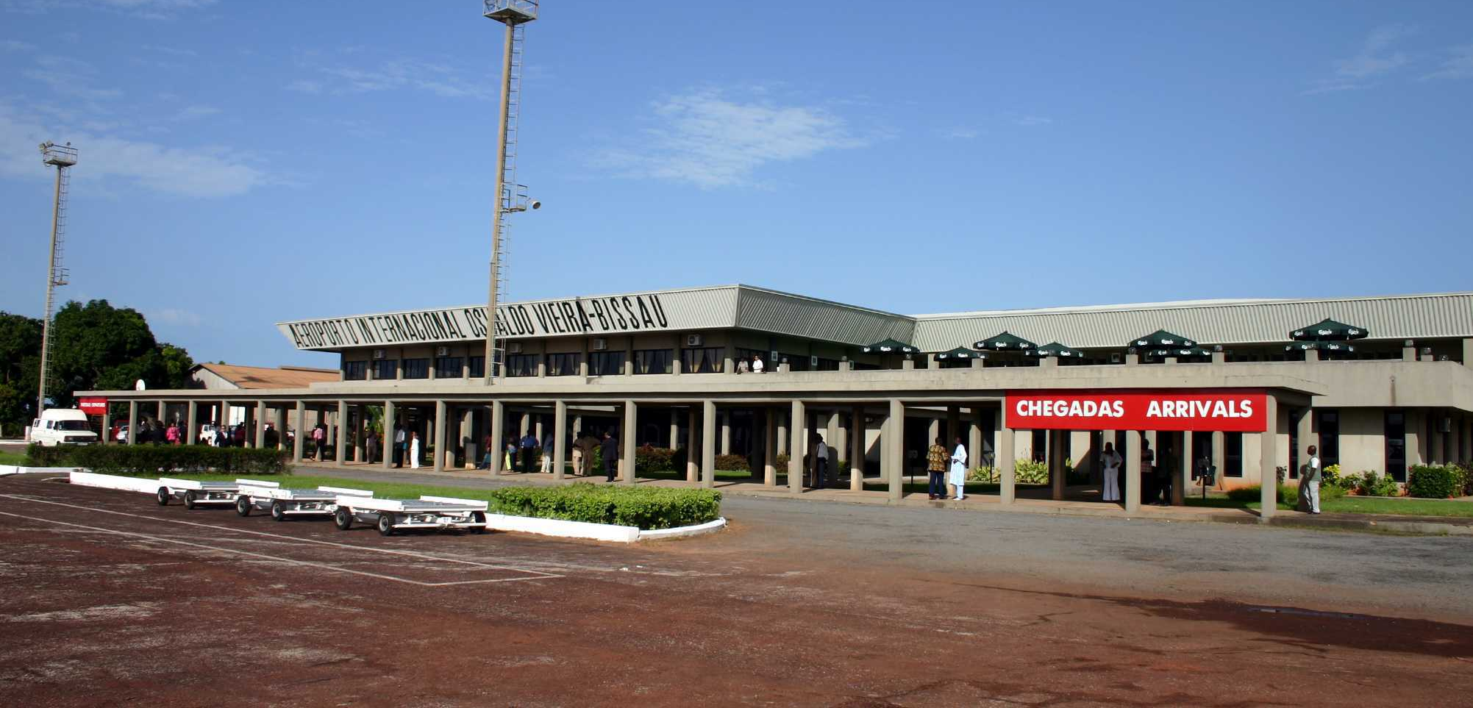
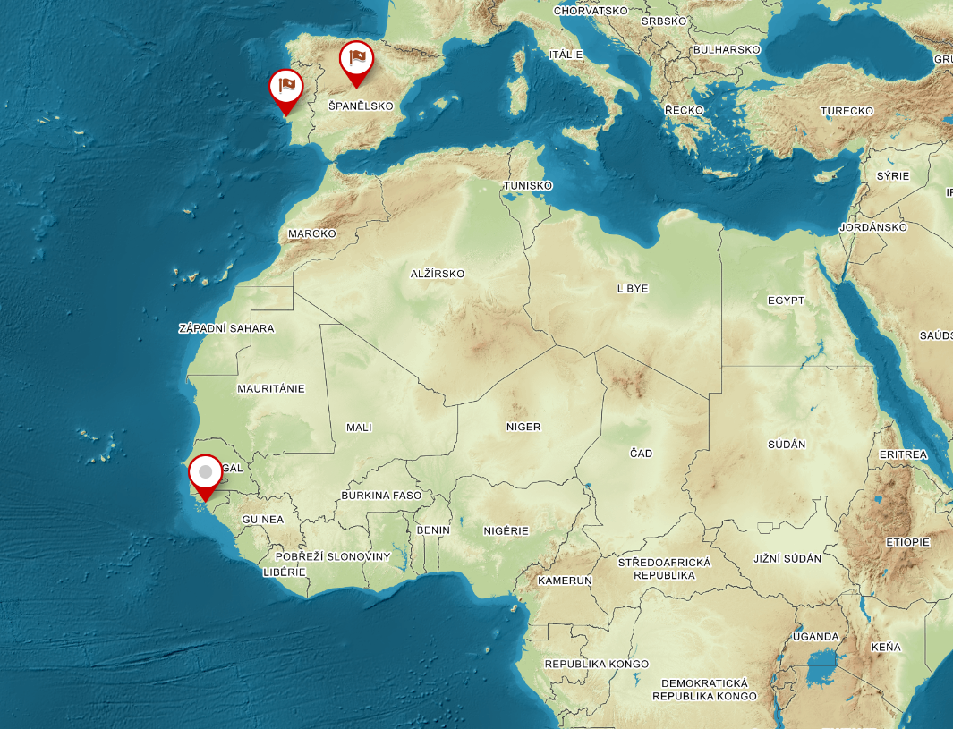
Guinea-bissau

Slide 11
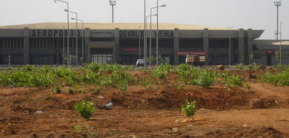

Slide 12
Guinea-Bissau (1,5 mil obyv.) a Portugalsko (Lisabon):
čilý obchod prostřednictvím zavazadel, posílaných leteckou dopravou (potraviny, drobné dárky; elektronika, mobily, oděvy)
Praktiky strukturálně znevýhodněných, kteří se na mobilitě podílejí (chudí obyvatelé Guiney, kteří sami nikdy neletěli)
transnacionální vztahy: systém závazků, založený na dávání a oplácení (dar X směna?)
transnacionální cirkulace předmětů materializována na letišti; letiště umožnuje, zprostředkovává, realizuje tento tok – a současně, praktiky zasílání darů a jejich přijímání sociálně produkují letiště

Slide 13
mobilita věcí zde vlastně zakládá prostor = letiště není ne-místo, protože není „prázdnotou“, ale je samotnou cirkulací osob, věcí, idejí, které jsou jeho integrální součástí
byť se jedná o „pouhé“ zasílání relativně malého množství zboží, právě tyto praktiky zakládají transnacionální ekonomické a sociální krajiny

Slide 14
Transnacionalismus
koncept od 80. let
reflektuje společensko-historické fenomény globalizace, migrace – otázka vztahu a vazby migrantů s jejich zemí původu:
  opouštěny koncepty multikulturalismu a asimilacionismu
    společnost jako teritoriálně ohraničené společenství národního státu a kultury
    migrace redukována na vztah minorit a dominantní kultury (minority buď asimilují, nebo multikulturně soužijí)
    takový teoretický přístup je označován za metodologický nacionalismus

Slide 15
Transnacionalismus
nová konceptualizace migrace, která by nebyla založena na představě místa původu a místa přesídlení jako dvou oddělených a na sobě nezávislých socio-kulturních a geopolitických jednotek
„Proces, jehož prostřednictvím imigranti vytvářejí sociální pole, která spojují dohromady jejich zemi původu se zemí, v níž se nově usídlili.“ (Glick-Schiller et. al. 1992)
GLICK-SCHILLER, N., BASCH, L., SZANTON-BLANC, C. (eds.) (1992). Towards a Transnational Perspective on Migration: Race, Class, Ethnicity and Nationalism Reconsidered. Annals of the New York Academy of Science 654 (1).)

Slide 16
Teorie transnacionalismu
dynamizace fenoménu migrace = migranti jako aktivní hráči, volící mezi různými strategiemi, pohybující se mezi minimálně dvěma sociálními prostory, které utvářejí jejich vzorce jednání a myšlení
kontakty udržovány prostřednictvím nejrůznějších transnacionálních sociálních sítí a praktik
nejzřetelnějším důkazem a modelem transnacionálních praktik - transnacionální pohyb kapitálu (od globálních korporací po individuální remitence)
centrální teorie – teorie sociálních sítí a sociálních polí
migranti žijí v transnacionálních sítích přistěhovaleckých komunit, kde vytvářejí a reprodukují vazby se zemí původu, které jsou zdrojem různých typů kapitálu

Slide 17
Sociální sítě a sociální pole
Interpretace kontextů individuálních strategií jednání: migrace jako síť
Přistěhovalci jako zdroj informací, vědění (kulturní kapitál), příjmu (ekonomický kapitál - remitence) pro rodinu / známé v místě původu = zvýšení šance pro další migraci s využitím jejich sociálního kapitálu
► Institucionalizace migrační sítě
sociální pole: propojení osob na dálku (přes hranice teritorií, náboženství a kultur) vytváří koherentní sociální prostor, v němž každý migrant zaujímá určitou pozici v různých občanských sférách; tyto pozice pak určují a limitují možnosti migrantů

Slide 18
prostorové vzdálenosti jsou překlenovány a udržovány:
  technologickými možnostmi, tj. rozvojem telekomunikačních technologií (telefon, internet),
  zmasověním a dostupností letecké dopravy apod.
  transnacionální prostor tmelen prostřednictvím sociálních institucí, jakými jsou dary (gifts), remitance, či transnacionálně uzavírané sňatky
  = REDEFINICE MÍSTA / PROSTORU

Slide 19
  Teorie transnacionální migrace zpochybňují, že přistěhovalec je „člověkem bez historie“, který, aby se dobře adaptoval, musí projít procesem individuální integrace do většinové společnosti
X
migranti žijí v transnacionálních sítích přistěhovaleckých komunit, kde vytvářejí a reprodukují vazby se zemí původu, které jsou zdrojem různých typů kapitálu, který ulehčuje samotnou migraci a adaptaci na nové prostředí = OBÝVAJÍ TRANSNACIONÁLNÍ A TRANSLOKÁLNÍ REALITY

Slide 20
Transnacionální migranti „žijí dva životy, hovoří dvěma jazyky, mají domov ve dvou státech a vykonávají ekonomické aktivity překračující hranice národních států“.
Adaptace migrantů do nového sociálního prostředí neznamená vzdát se emocionálních vazeb a sociálních sítí v zemi původu.
Země původu zůstává zdrojem kulturní a sociální identifikace, zatímco cílová země je především zdrojem materiální podpory, ekonomických příležitostí a práv.
(Gardner 1995; Kastoryano 2002)

